Slide 1
Линейные методы: SVM
Евгений Борисов

Slide 2
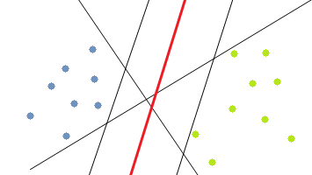
Линейные методы: SVM
Метод опорных векторов (SVM, support vector machine)
В.Н.Вапник, А.Я.Червоненкис, (1963)

Slide 3

Линейные методы: SVM
рассмотрим линейно разделимый набор

Slide 4

Линейные методы: SVM
рассмотрим линейно разделимый набор
много разделяющих гиперплоскостей

Slide 5

Линейные методы: SVM
разделительная полоса
цель: увеличить отступы,
получить полосу максимальной ширины

Slide 6
Линейные методы: SVM
опорным назовём объект x_{i} , для которого
для нахождения опорных объектов
применяется алгоритм SMO (sequential minimal optimization)
метод обучения SVM как задача выпуклой квадратичной оптимизации имеет единственное решение

Slide 7
Линейные методы: SVM
нелинейное обобщение - kernel trick
вместо скалярного произведения
будем использовать функцию-ядро
функция K - ядро
если для него существует отображение,
удовлетворяющее условиям скалярного произведения
функция K симметрична и неотрицательно определена

Slide 8
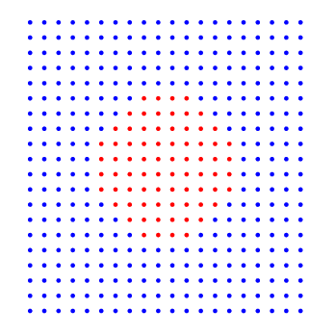
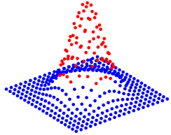
Линейные методы: SVM
kernel trick
с помощью ядра отображаем данные
в пространство большей размерности
линейно неразделимая задача
превращается в линейно разделимую

Slide 9
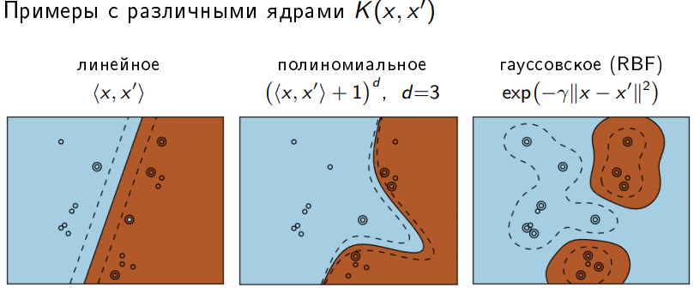
Линейные методы: SVM
kernel trick
с помощью ядра отображаем данные
в пространство большей размерности
линейно неразделимая задача
превращается в линейно разделимую

Slide 10
Линейные методы: итог
для обучения SVM применяется алгоритм SMO (sequential minimal optimization)
применение ядер позволяет SVM разделять линейно неразделимые наборы, общих подходов для выбора ядер нет

Slide 11
Линейные методы: литература
git clone https://github.com/mechanoid5/ml_lectorium.git
Борисов Е.С. Классификатор на основе машины опорных векторов.
http://mechanoid.su/ml-svm.html
К.В. Воронцов Метод опорных векторов. http://www.machinelearning.ru

